Slide 1
MATLAB简介
与我们前面所介绍过的Mathematica及Mathcad一样，MATLAB的产生也是与数学计算紧密地联系在一起的。刚刚过去的上个世纪70年代，Clever Moler与同事开发出了一个用于FORTRAN的子程序库LINPACK和EISPACK，库中含有若干个线性代数方面的子程序。之后不久，Clever为了使大学中的学生在学习他讲授的线性代数课程时，能够使用这两个子程序库，而又不必用FORTRAN语言去调用它们，他又特地为学生们编写了一个接口程序，取名为MATLAB，按照Cleve的说法，这是matrix和laboratory的缩写，也就是矩阵实验室的意思。

Slide 2
用传统的计算机语言如Ｃ、BASIC、PASCAL等编制数学计算程序，不仅需要熟练地掌握所用语言的语法及相应的编程技巧，还要对有关算法有深刻的了解。对于一个科学工作者来说，即使同时具备了这两方面的才能，那么编制一个科学计算程序也是一个耗时费力的过程。正是基于此点，80年代初，Cleve Moler与John Little采用C语言重新编写了MATLAB的内核，成立了Mathwoks公司，将MATLAB推向市场。MATLAB经过数十年的发展，目前最新的版本是8.0，它已经成为国际上所公认的最优秀的应用数学软件之一。MATLAB中提供了大量的数学函数，如关于矩阵的各种运算、微积分运算、数学图形的绘制等，它也为各个专业领域提供了功能强大的工具箱，如优化工具箱、小波工具箱、神经网络工具箱、信号处理工具箱等。下面我们简单介绍一下MATLAB的使用方法，如果读者想更深入地学习MATLAB，请阅读有关书籍。

Slide 3
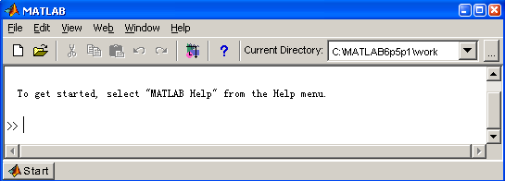
MATLAB的集成环境
以下以V6.5以上版本为基础，讲述MATLAB的使用方法。安装完MATLAB之后，一般有两种方法可以启动它，可以单击开始→程序→MATLAB →MATLAB 6.5.1，也可以直接双击桌面上的MATLAB图标。下面是进入后的MATLAB界面, 即MATLAB命令窗口。注意,首次进入时,MATLAB可能打开了多个窗口,这是关闭其它窗口后退出MATLAB，然后重新进入MATLAB的显示画面。

Slide 4
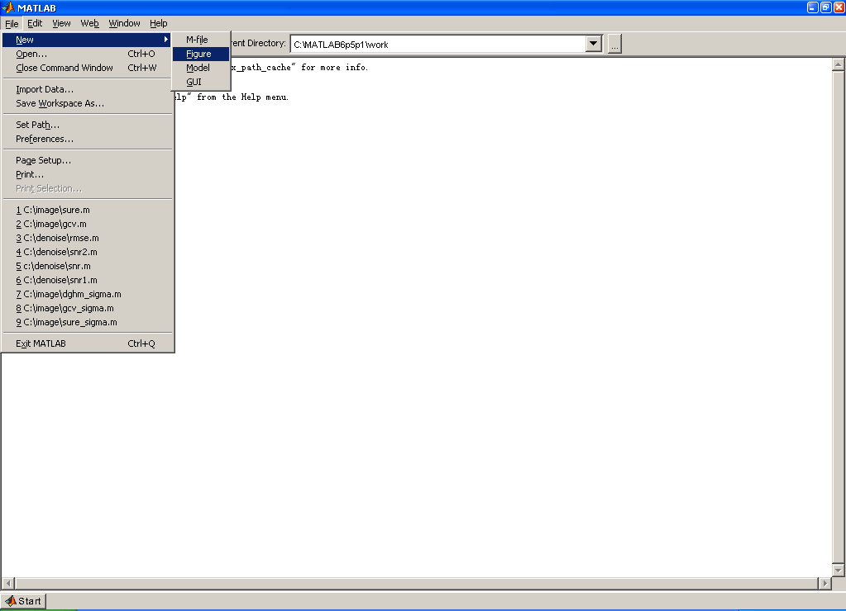
下面我们简单介绍一下窗口中的各个子菜单。

Slide 5
1. File菜单
“NEW”命令用于建立一个新文件，其中“M-file”是建立扩展名为“.M”的M文件，该命令将会打开M文件的编辑/调试器，通过它，你可以创建自己的M文件，也可以编辑磁盘上现有的M文件，然后调试此程序。
“Open”命令用于打开现有的M文件。也可通过在命令窗口中键入“edit 文件名”做到这一点。
“Import data”读入各种类型的数据文件。
“Save Workspace as”提供了加载、保存与显示在MATLAB运行期间所有变量的一种方法。可以在命令窗口键入“who”或者“whos”命令来观察MATLAB环境内的变量。
“Set path”命令用于指定MATLAB所默认的文件夹。
“Preferences”设置集成环境下的各种参数。
“Page Setup,Print,Print Selection”与打印有关。

Slide 6
2. Edit菜单
允许用户进行撤消、恢复、粘贴、复制、清屏等操作。
3. View菜单
用于打开或者关闭工具栏。
4. Window菜单
用于显示、切换用户在MATLAB中所打开的窗口。
5. Help菜单
主要是提供了非常详细的帮助信息。在MATLAB中，可以使用“Help Windows”命令获得帮助(也可在命令窗口直接键入helpwin)，可在命令窗口上打入“help 命令”得到某个命令的详细解释。另外，键入“demo”可以看到MATLAB的某些应用例子。
Web菜单
主要是利用MATLAB的各种网上资源。

Slide 7
与Mathcad及Mathematica一样，你可以将MATLAB的命令窗口看成一个超级计算器，一行中可输入一个命令或多个命令(各命令之间用分号隔开)，只要你输入一个合法的MATLAB命令，MATLAB就会马上给出计算结果。若一行中的最后一个命令以分号结束，则MATLAB不会将此行的计算结果显示出来，建议你将不需要显示结果的命令都用分号结尾。如果公式一行写不下，用３个英文小黑点结尾，然后在下一行接着写。使用百分号“%”对程序进行注释，以增加程序的可读性。另外，在对于命令窗口的每一个命令，如果不显式对它赋值，那么，MATLAB会将该结果赋给变量“ans”，ans是MATLAB的一个内部变量。请见下面的例子：
2*3+5
ans =
11
a=20/4; b=a+2; c=3*b
c =
21

Slide 8
不过这个所谓的超级计算器与前面的２个数学软件有点区别，只有命令窗口的最后一行是它的命令行，你只能对此行进行编辑。下面是命令行常用的编辑键。
↑(恢复前一行)， ↓(恢复下一行)
→(光标向后移动一个字符), ←(光标向前移动一个字符)
Home(光标移到行首), End(光标移到行尾)
Delete(删除光标后的字符), Backspace(删除光标前的字符)
Esc(清除当前命令行)
此外，可以在命令窗口内用“!”开始，直接执行一个操作系统命令，如
!dir c:\windows\*.*
!edit c:\matlab\examples.m
MATLAB中所有变量均以英文字母开头，后面可以有数字及下划线，但中间不能含有空格，并且变量名的长度不能超过31个英文字符，MATLAB中的变量区分大小写。用who命令观察当前所有内存变量的简单信息，用whos观察其详细列表信息。用home命令清除命令窗口的所有显示内容(注：只是显示内容)，用clear命令清除所有内存变量，清除单个变量，可以用“clear 变量名”的方法。

